Slide 1




주식회사 EST솔루션
회 사 소 개 서
Copyright ⓒ 2020 EST Group. All right reserved

Slide 2

1. 회사현황
당사는 타사업장에서 발생하는 폐유기용제류를 이용하여 재생용제로 생산.판매하는 “폐기물 종합재활용업”을 전문으로하는 회사입니다.
구 분 | 내 용 | 비고
회사명 | 주식회사 이에스티솔루션 | WWW.estsolution.kr
대표이사 | 이 종 상
허가(등록)일 | 2023년 3월
자본금 | 830백만원
사업분야 | 종합재활용업
사업장주소 | 충남 당진시 송산면 동곡로 65-30 | TEL 041 355 3881 Fax 041 355 3882
주1)
주1) ㈜이에스티가 53.4%지분을 소유하고 있음
1/6

Slide 3
2. 주요 연혁
EST솔루션은 ‘22년 1월 인수 후 공장을 신규 준공, ‘23년 3월 종합재활용업을 득하여 현재 생산을 하고 있는 중입니다
○ 2016년 11월 : 주식회사 제이앤지 설립
○ 2022년 1월 주식회사 이에스티가 인수
○ 2023년 3월 종합 재활용업 신규 허가(금강유역환경청) _ 첨부 허가증 참조
○ 2023년 6월 공장등록(한국산업단지공단) _ 첨부 등록증 참조
○ 2023년 6월 유해물질 제조업 허가(금강유역환경청) _ 첨부 허가증 참조
○ 2024년 1월부터 폐유기용제류를 반입하여 재생 유기용제 생산.판매 중
2/6

Slide 4
3. 설비 & 생산공정
EST솔루션은 고객의 폐유기용제를 안전하게 처리하여, 산업현장에 재생하여 순환경제에 기여하고 있습니다
폐유기용제
관련장치
TOWER : 60단 Tray (1기) Capa. (10m³)
: 2단 Packing (1기) ) Capa. (47m³)
: 1단 Packing (1기) ) Capa. (54m³)
관련탱크 : 83m³ (4기) , 204m³ (3기)
: 32m³ (Cone 탱크 8기)
기타 UTILITY
: 스팀/열매보일러, Cooling Tower
: Air Compressor, 질소공급시스템
분석장비
: GC1기, 수분분석기 1기
: 본사 시험분석팀과 연계분석가능
전처리
정류탑공급
가열열
증류
환류
냉각/응축
제품
불합격시환류
검사
FILTERING
포장
판매
3/6

Slide 5


4. 주요 반입업체(고객사) 현황
회사의 현재 주요 반입고객은 다음과 같으며, 대기업 중심의 협력관계를 강화할 계획입니다
반입고객
계약현황
생산품
비 고
한화토탈에너지스
25.11.01~26.10.31
년 3,500 톤
톨루엔, 자일렌, VA
LG화학 대산공장
24.11.26~26.11.25 년 3,000톤
N-HEX
4/6

Slide 6



5. 모회사의의 사업영역
모 회사인 ㈜이에스티의 사업영역은 다음과 같습니다
최종·중간 처분업
최종처분
일반, 지정 폐기물 매립
위 치 울산광역시 울주군 온산읍 원봉로 100
면적 90,206㎡
용량 2,308,964㎥
최종처분업(매립장) : 울산 운영 중
중간재활용업 : 경북 경주 운영 중
중간처분업(폐산/폐알카리) : 허가완료
중간처분
폐기물 중간처분시설을 갖추고 처분 또는 재생 전환
위치 울산광역시 울주군 온산읍 원봉로 100
폐 산 90톤/일
폐알카리 5톤/일
폐기물 재활용업
폐기물 재활용 시설을 갖추고 재활용 및 재생
폐유기용제 재활용업 : 충남 당진 운영 중
위치 경상북도 경주시 외동읍 냉천공단길 79
반입 폐기물 폐수처리오니, 공정오니, 광재류, 분진 등
폐유기용제 재활용
폐유기용제 정제시설을 갖추고 재활용 및 재생
위치 충청남도 당진시 송산면 동곡리 388-1
반입 폐기물 폐유기용제
5/6
05

Slide 7
6. 재무현황
회사는 ‘24년도부터 사업추진 중으로 모회사의 재무현황을 작성하였음
최근3개년 손익현황
재무상태표
(단위:백만원)
2024년 12월 31일 현재
매출액
당기순익
당기순이익율(%)
자산
32,872
부채
12,644
13,619
10,809
8,253
자본
20,208
2,662
32.2%
1,069
1,611
9.8%
11.8%
2022년도
2023년도
2024년도
※ EST는 외부감사대상법인(동현회계법인) 임
6/6

Slide 8
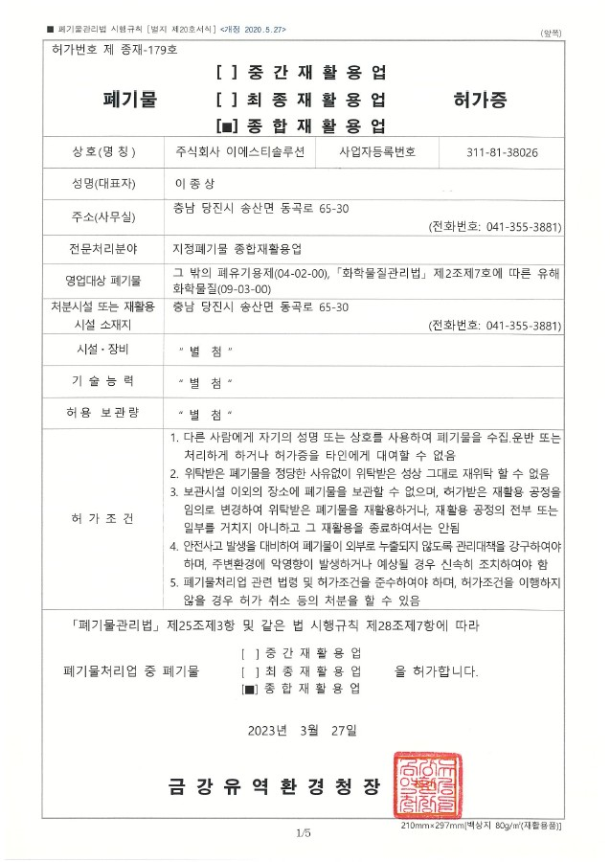
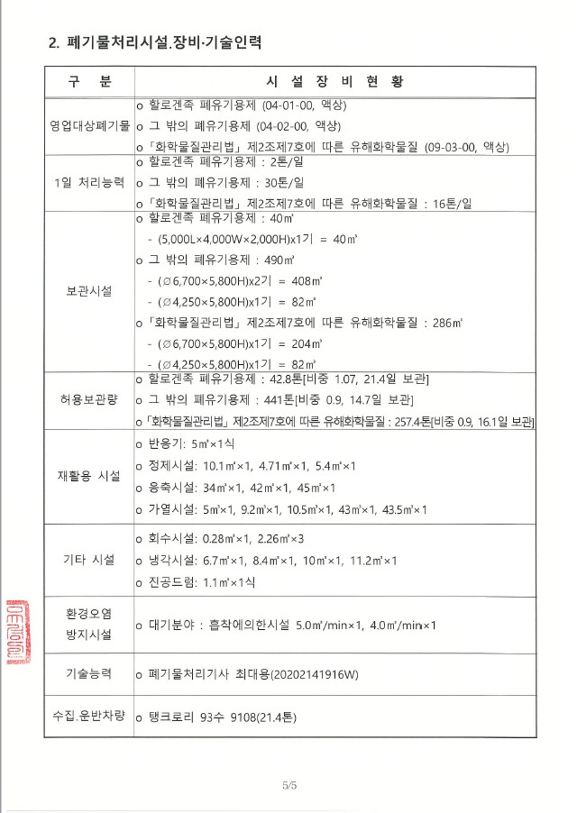
첨부 : 허가증 & 등록증

Slide 9
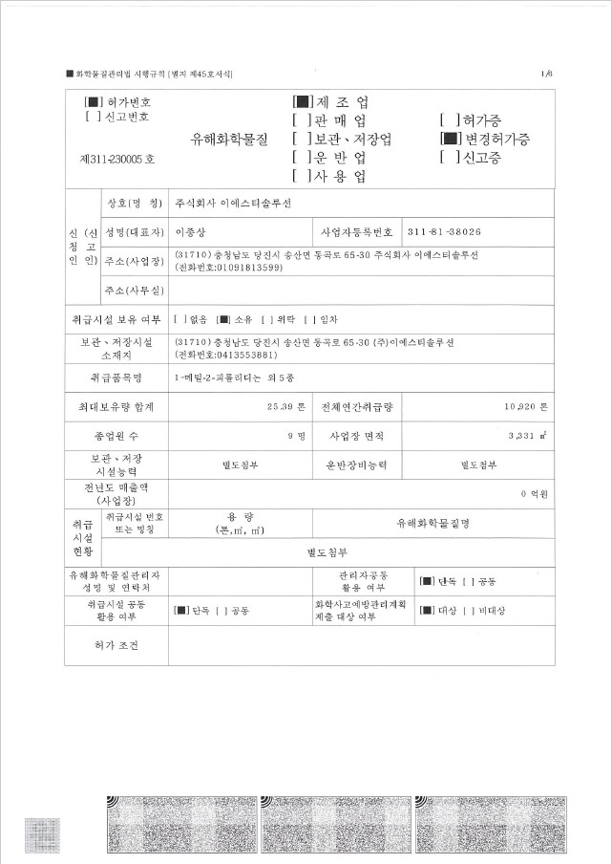
첨부 : 허가증 & 등록증

Slide 10
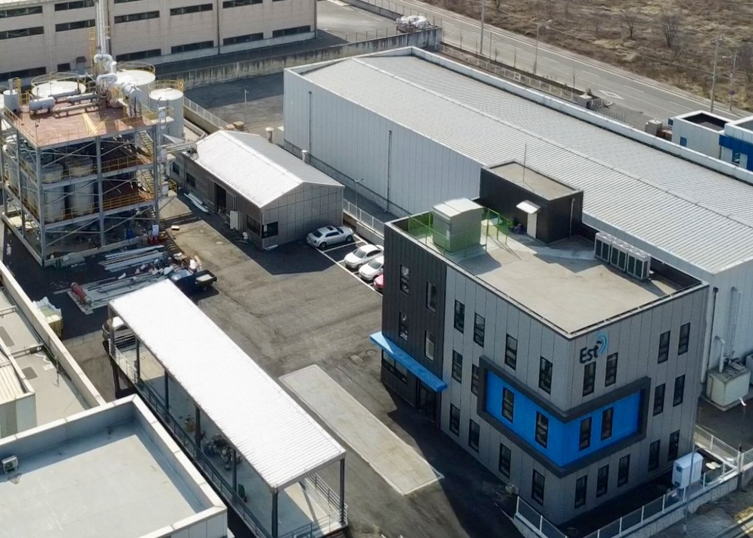
첨부 : EST솔루션 시설 조감도

Slide 11
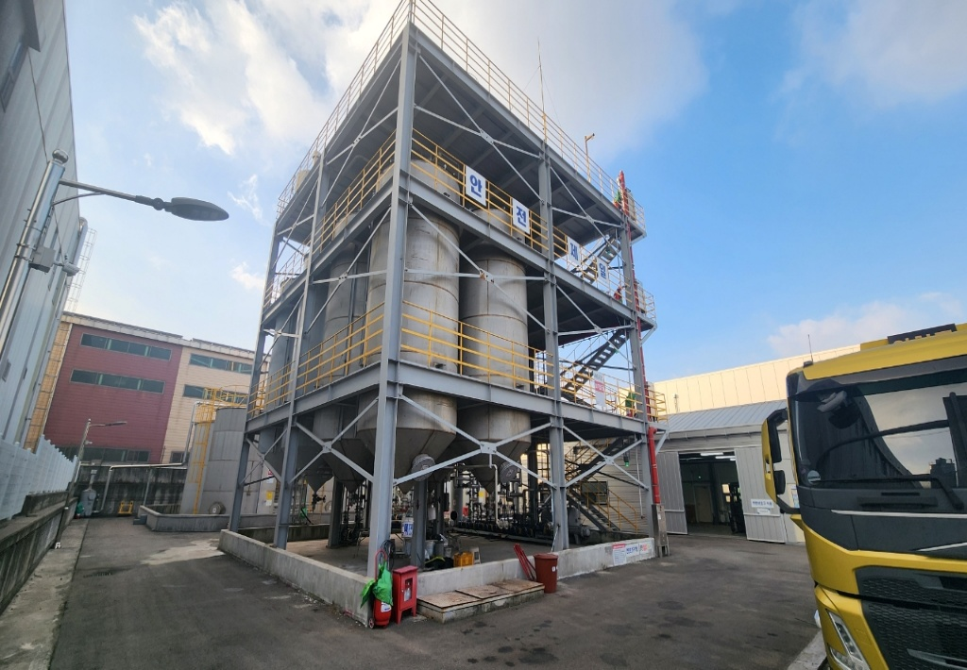
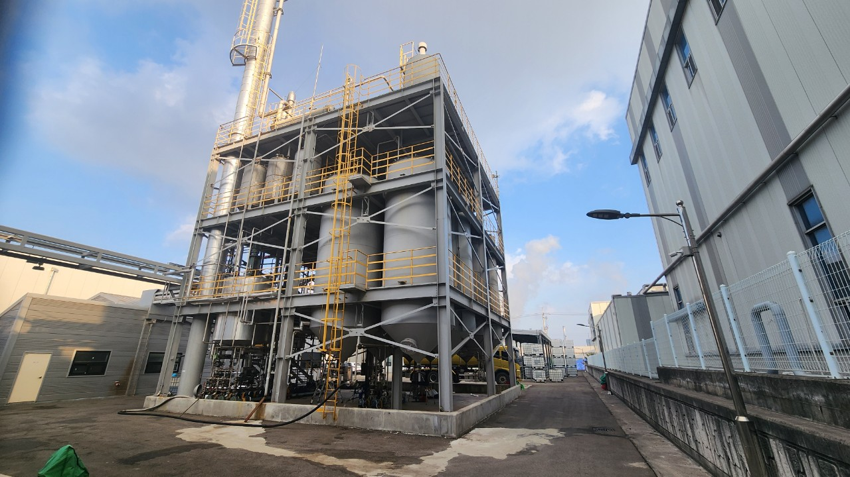
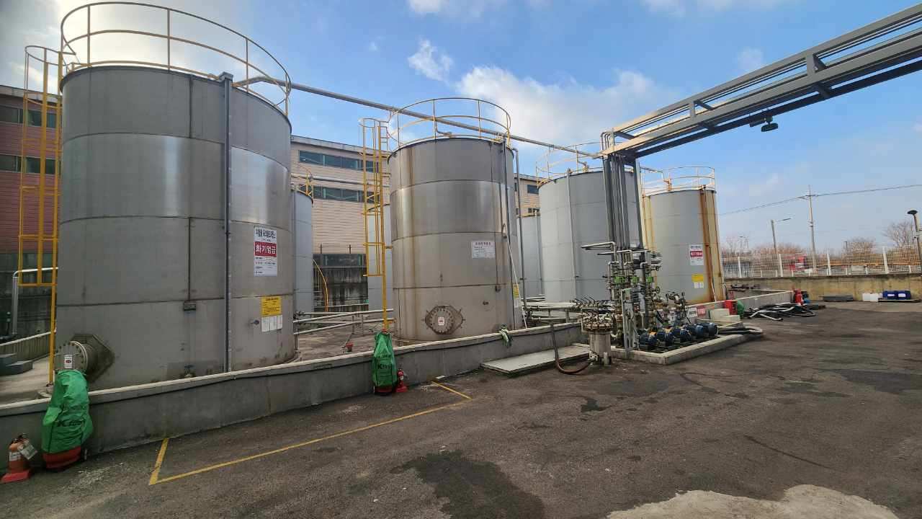
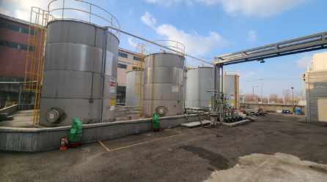
첨부 : EST솔루션 시설 조감도

